Slide 1
Laisvojo kritimo pagreičio nustatymas matematine svyruokle
Darbą atliko: G. V. ir G. V., 10 kl.
Mokytoja: B. Ž.
Klaipėdos „Vėtrungės“ gimnazija
2026

Slide 2
Turinys
Teorija
Formulės
Darbo tikslas, priemonės
Darbo eiga
Matavimo duomenys
Skaičiavimai
Darbo rezultatai
Išvada
Testas
Uždaviniai
Informacijos šaltiniai

Slide 3
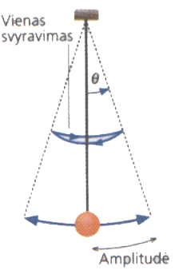
Teorija
Mechaninis svyravimas - tai laikui bėgant periodiškai pasikartojantis kūno judėjimas ta pačia trajektorija pusiausvyros padėties atžvilgiu.
Laisvojo kritimo pagreitis- pagreitis, kurį įgyja laisvai krintantys kūnai.

Slide 4
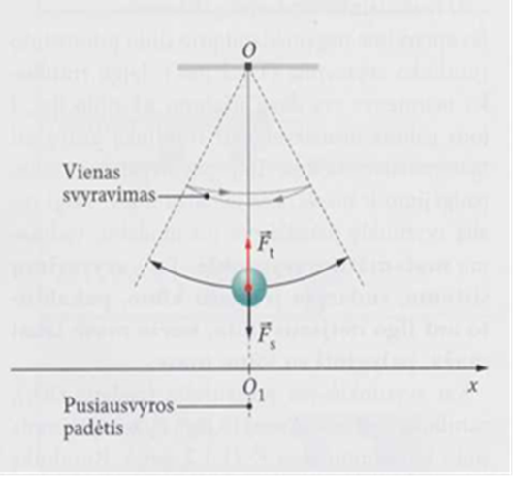
Teorija
Pusiausvyros padėtis - padėtis, kurioje kūną veikiančių jėgų suma lygi nuliui.
Matematinė svyruoklė - sistema, sudaryta iš mažo kūno, pakabinto ant ilgo netįsaus siūlo, kurio masė labai maža, palyginti su kūno mase.

Slide 5
Mechaninių svyravimų rūšys
Laisvasis (savasis) svyravimas – tai svyravimas, kurį sukelia sistemą veikiančios vidinės jėgos.
Priverstinis svyravimas – tai svyravimas, kurį sukelia periodiškai kintanti išorinė jėga.
Slopinamasis svyravimas - tai svyravimas mažėjančia amplitude.

Slide 6
Mechaninį svyravimą apibūdinantys fizikiniai dydžiai
Svyravimo amplitudė- tai didžiausias atstumas, kuriuo svyruojantis kūnas nutolsta nuo pusiausvyros padėties.
Savasis svyravimo dažnis - tai svyravimų skaičius per vieną sekundę.
Svyravimo periodas - laiko tarpas, per kurį kūnas susvyruoja vieną kartą.
[ xm ] = 1 m
[ f ] = 1 Hz
[ T ] = 1 s

Slide 7
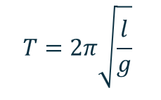
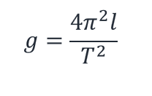

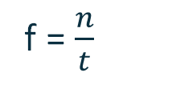
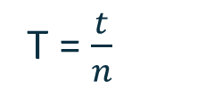
Formulės
T - periodas
l - svyruoklės ilgis
g - laisvojo kritimo pagreitis
Matematinės svyruoklės svyravimo periodas
g – laisvojo kritimo pagreitis
π – konstanta (≈ 3,14)
l – svyruoklės ilgis
T – svyravimo periodas
Laisvojo kritimo pagreitis
T - periodas​
t - svyravimo laikas​
n - svyravimų skaičius
f- svyravimų dažnis
Svyravimo periodas
T = $\frac{t}{n}$
f – svyravimo dažnis ​
n – svyravimų skaičius​
t – svyravimų laikas
Svyravimo dažnis
f = $\frac{n}{t}$

Slide 8
Darbo tikslas:
Darbo priemonės:
Atliekant bandymus su matematine svyruokle, nustatyti laisvojo kritimo pagreičio vertę.
1) stovas; 2) laikikliai; 3) ilgas siūlas; 4) rutuliukas; ​5) ruletė (matavimo juosta); 6) išmaniojo telefono laikrodis.

Slide 9
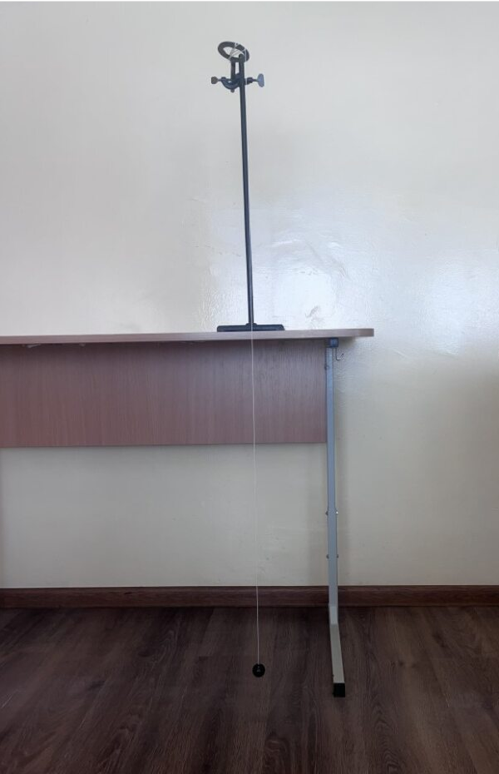
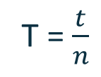
Darbo eiga
Ant stalo krašto pastatėme stovą. Jo viršuje įtvirtinome laikiklį ir prie jo pririšome ilgą siūlą su pragręžtu rutuliuku. Rutuliukas buvo 5 cm aukštyje nuo grindų.
Matavimo juosta (1 mm tikslumu) išmatavome svyruoklės ilgį.
Rutuliuką atitraukėme 5–8 cm į šoną ir paleidome svyruoti.
Išmatavome laiką, per kurį svyruoklė atliko 20 svyravimų, ir apskaičiavome periodą pagal formulę
T = $\frac{t}{n}$

Slide 10
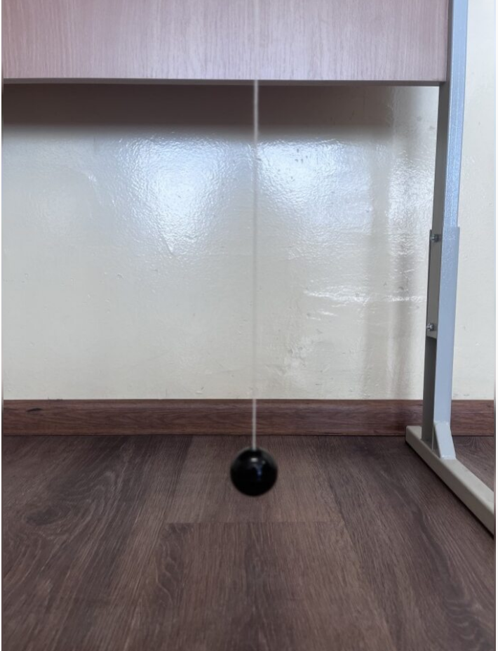
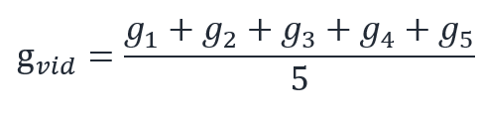
Darbo eiga
5. Trumpindami siūlo ilgį 10 cm, pakartojome bandymą dar keturis kartus. Apskaičiavome kiekvieno bandymo periodą.
6. Apskaičiavome kiekvieno bandymo laisvojo kritimo pagreitį pagal formulę
7. Koordinačių sistemoje nubrėžėme svyruoklės svy­ravimo periodo kvadrato priklausomybės nuo svyruoklės ilgio grafiką.
8. Apskaičiavome laisvojo kritimo pagreičio vidutinę vertę pagal formulę

Slide 11
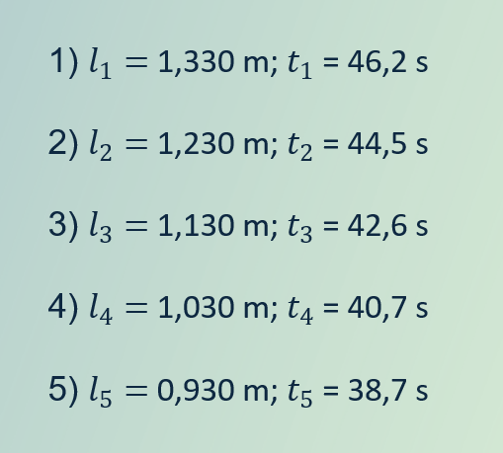
Matavimo rezultatai

Slide 12
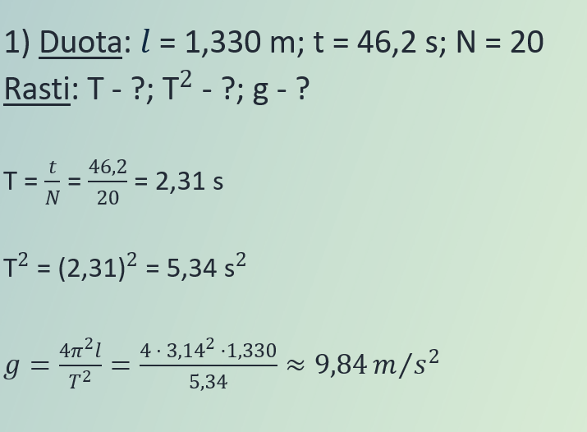
1 bandymo skaičiavimai

Slide 13
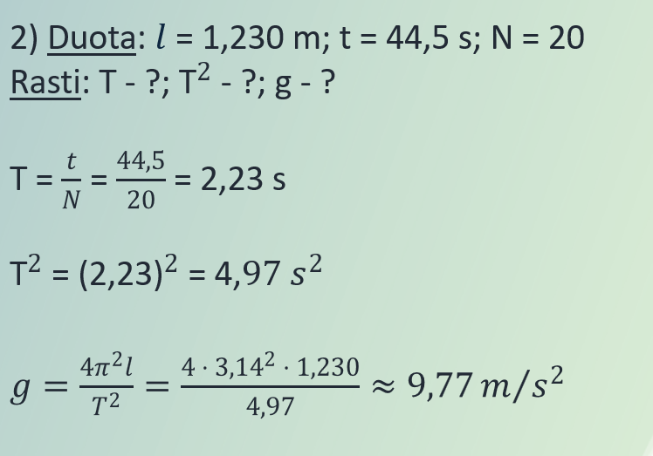
2 bandymo skaičiavimai

Slide 14
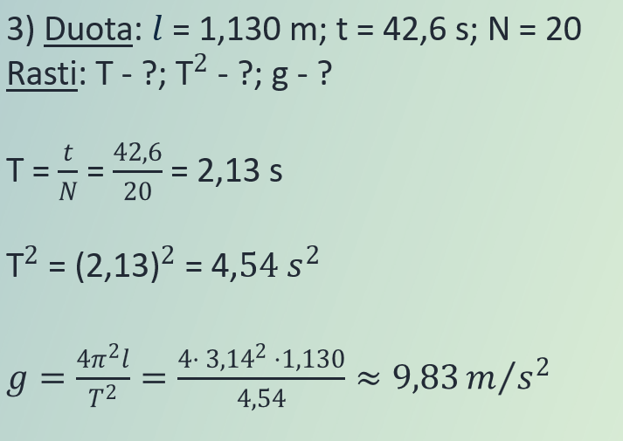
3 bandymo skaičiavimai

Slide 15
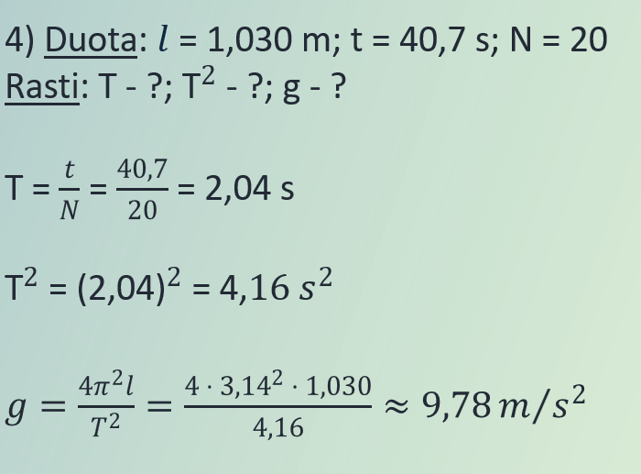
4 bandymo skaičiavimai

Slide 16
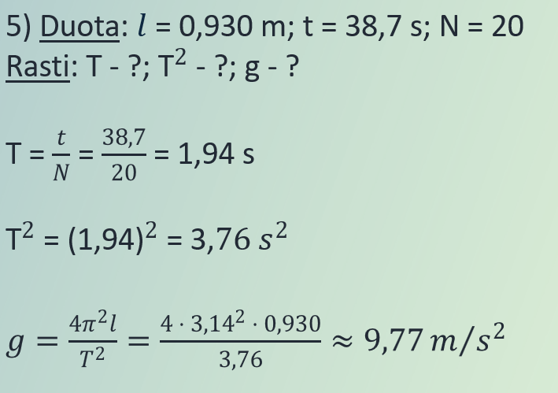
5 bandymo skaičiavimai

Slide 17
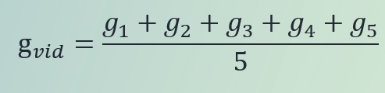
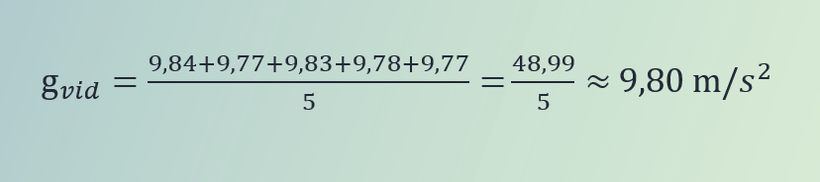
Laisvojo kritimo pagreičio vidutinės vertės apskaičiavimas

Slide 18
Darbo rezultatai
Bandymo Nr. | Siūlo ilgis (l), m | t,s | N | T,s | T², s² | g, m/s² | g vid, m/s²
1. | 1,330 | 46,2 | 20 | 2,31 | 5,34 | 9,84 | 9,80
2. | 1,230 | 44,5 |  | 2,23 | 4,97 | 9,77
3. | 1,130 | 42,6 |  | 2,13 | 4,54 | 9,83
4. | 1,030 | 40,7 |  | 2,04 | 4,16 | 9,78
5. | 0,930 | 38,7 |  | 1,94 | 3,76 | 9,77

Slide 19
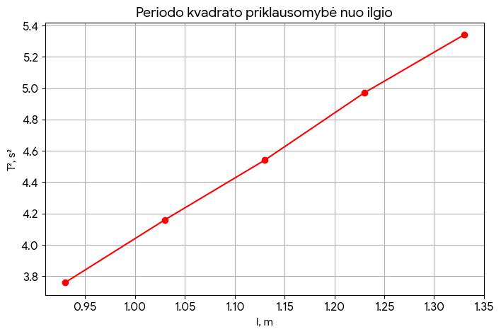
Periodo kvadrato priklausomybė nuo svyruoklės ilgio

Slide 20
Išvada
Apskaičiuotas vidutinis laisvojo kritimo pagreitis yra 9,80 m/s². Gautas rezultatas yra artimas teorinei vertei (9,81 m/s²).
Koordinačių sistemoje nubrėžtas svyruoklės svy­ravimo periodo kvadrato priklausomybės nuo svyruoklės ilgio grafikas rodo, kad svy­ravimo periodo kvadratas yra tiesiogiai proporcingas svyruoklės ilgiui.

Slide 21

Testas
1. Kaip vadinamas periodiškai pasikartojantis kūno judėjimas ta pačia trajektorija pusiausvyros padėties atžvilgiu?
a) Mechaninis rezonansas
b) Mechaninis svyravimas
c) Laisvasis kritimas

Slide 22
Testas
1. Kaip vadinamas periodiškai pasikartojantis kūno judėjimas ta pačia trajektorija pusiausvyros padėties atžvilgiu?
a) Mechaninis rezonansas
b) Mechaninis svyravimas
c) Laisvasis kritimas

Slide 23
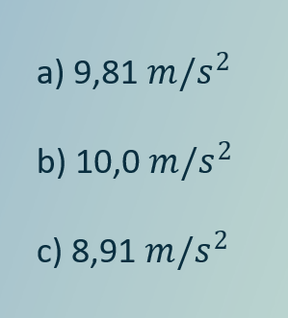
Testas
2. Kokia yra laisvojo kritimo pagreičio vertė Žemėje?

Slide 24

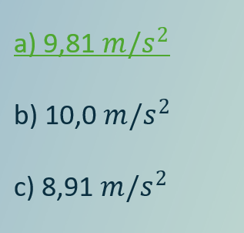
Testas
2. Kokia yra laisvojo kritimo pagreičio vertė Žemėje?

Slide 25
Testas
3. Kas yra pusiausvyros padėtis?
a) Sistema, sudaryta iš mažo kūno ir ilgo siūlo.
b) Padėtis, kurioje kūnas yra labiausiai nutolęs nuo centro.
c) Padėtis, kurioje kūną veikiančių jėgų suma lygi nuliui.

Slide 26
Testas
3. Kas yra pusiausvyros padėtis?
a) Sistema, sudaryta iš mažo kūno ir ilgo siūlo.
b) Padėtis, kurioje kūnas yra labiausiai nutolęs nuo centro.
c) Padėtis, kurioje kūną veikiančių jėgų suma lygi nuliui.

Slide 27

Testas
4. Nuo ko priklauso matematinės svyruoklės svyravimo periodas?
a) Nuo svarelio masės
b) Nuo siūlo ilgio ir laisvojo kritimo pagreičio
c) Nuo oro temperatūros

Slide 28
Testas
4.Nuo ko priklauso matematinės svyruoklės svyravimo periodas?
a) Nuo svarelio masės
b) Nuo siūlo ilgio ir laisvojo kritimo pagreičio
c) Nuo oro temperatūros

Slide 29
Testas
5. Kaip apskaičiuojamas vieno svyravimo periodas?
a) Padauginus laiką iš svyravimų skaičiaus.
b) Sudėjus laiką ir svyravimų skaičių.
c) Padalinus bendrą laiką iš svyravimų skaičiaus.

Slide 30
Testas
5. Kaip apskaičiuojamas vieno svyravimo periodas?
a) Padauginus laiką iš svyravimų skaičiaus.
b) Sudėjus laiką ir svyravimų skaičių.
c) Padalinus bendrą laiką iš svyravimų skaičiaus.

Slide 31
Testas
6. Kaip apibrėžiamas laisvasis (savasis) svyravimas?
a) Tai svyravimas, kurį sukelia sistemą veikiančios vidinės jėgos.
b) Svyravimas, kurį sukelia periodiškai kintanti išorinė jėga.
c) Svyravimas mažėjančia amplitude.

Slide 32
Testas
6. Kaip apibrėžiamas laisvasis (savasis) svyravimas?
a) Tai svyravimas, kurį sukelia sistemą veikiančios vidinės jėgos.
b) Svyravimas, kurį sukelia periodiškai kintanti išorinė jėga.
c) Svyravimas mažėjančia amplitude.

Slide 33
Testas
7. Kokia raide žymimas svyravimo periodas?
a) f
b) n
c) T

Slide 34
Testas
7. Kokia raide žymimas svyravimo periodas?
a) f
b) n
c) T

Slide 35
Testas
8. Kas yra matematinė svyruoklė?
a) Svyravimas, kurį sukelia sistemą veikiančios vidinės jėgos.
b) Sistema, sudaryta iš mažo kūno, pakabinto ant ilgo netįsaus siūlo, kurio masė labai maža, palyginti su kūno mase.
c) Periodiškai kintanti išorinė jėga.

Slide 36

Testas
8. Kas yra matematinė svyruoklė?
a) Svyravimas, kurį sukelia sistemą veikiančios vidinės jėgos.
b) Sistema, sudaryta iš mažo kūno, pakabinto ant ilgo netįsaus siūlo, kurio masė labai maža, palyginti su kūno mase.
c) Periodiškai kintanti išorinė jėga.

Slide 37
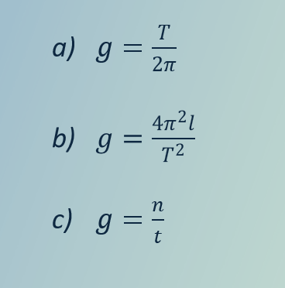
Testas
9. Kaip apskaičiuojamas laisvojo kritimo pagreitis?

Slide 38
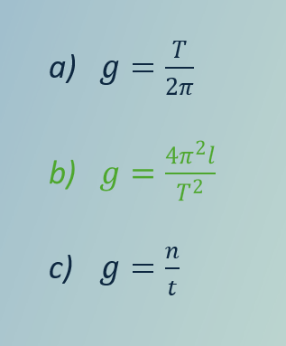
Testas
9. Kaip apskaičiuojamas laisvojo kritimo pagreitis?

Slide 39
Testas
10. Kas yra svyravimo dažnis?
a) Tai laiko tarpas, per kurį įvyksta visi svyravimai.
b) Tai svyravimų skaičius per vieną sekundę.
c) Tai atstumas tarp dviejų kraštutinių taškų.

Slide 40
Testas
10. Kas yra svyravimo dažnis?
a) Tai laiko tarpas, per kurį įvyksta visi svyravimai.
b) Tai svyravimų skaičius per vieną sekundę.
c) Tai atstumas tarp dviejų kraštutinių taškų.

Slide 41
Testas
11. Kokiais vienetais matuojamas svyravimo dažnis?
a) Sekundėmis (s)
b) Metrais (m)
c) Hercais (Hz)

Slide 42
Testas
11. Kokiais vienetais matuojamas svyravimo dažnis?
a) Sekundėmis (s)
b) Metrais (m)
c) Hercais (Hz)

Slide 43
Testas
12. Kas yra svyravimo amplitudė?
a) Didžiausias atstumas, kuriuo svyruojantis kūnas nutolsta nuo pusiausvyros padėties.
b) Laiko tarpas, per kurį kūnas susvyruoja vieną kartą.
c) Svyravimų skaičius per vieną sekundę.

Slide 44
Testas
12. Kas yra svyravimo amplitudė?
a) Didžiausias atstumas, kuriuo svyruojantis kūnas nutolsta nuo pusiausvyros padėties.
b) Laiko tarpas, per kurį kūnas susvyruoja vieną kartą.
c) Svyravimų skaičius per vieną sekundę.

Slide 45
Testas
13. Kas yra priverstinis svyravimas?
a) Svyravimas, kurio amplitudė nuolat mažėja dėl trinties.
b) Svyravimas, kurį sukelia tik vidinės sistemos jėgos.
c) Tai svyravimas, kurį sukelia periodiškai kintanti išorinė jėga.

Slide 46
Testas
13. Kas yra priverstinis svyravimas?
a) Svyravimas, kurio amplitudė nuolat mažėja dėl trinties.
b) Svyravimas, kurį sukelia tik vidinės sistemos jėgos.
c) Tai svyravimas, kurį sukelia periodiškai kintanti išorinė jėga.

Slide 47
Testas
14. Kas yra slopinamasis svyravimas?
a) Svyravimas didėjančia amplitude.
b) Svyravimas mažėjančia amplitude.
c) Svyravimas pastovia amplitude.

Slide 48
Testas
14. Kas yra slopinamasis svyravimas?
a) Svyravimas didėjančia amplitude.
b) Svyravimas mažėjančia amplitude.
c) Svyravimas pastovia amplitude.

Slide 49
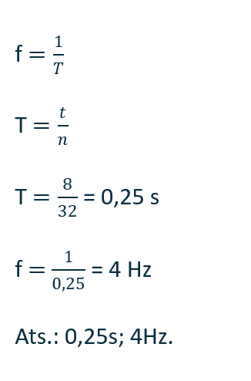
1 uždavinys
1. Prie spyruoklės prikabintas vežimėlis per 8 sekundes susvyruoja 32 kartus. Apskaičiuokite vežimėlio svyravimo periodą ir dažnį.
Duota: t = 8 s; n = 32
Rasti: T - ?; f - ?

Slide 50
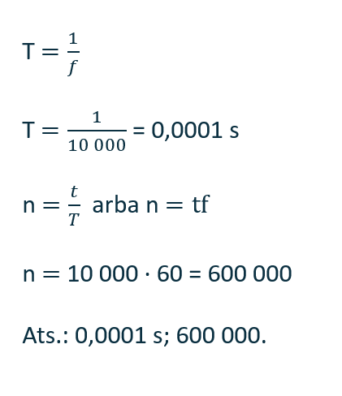
2 uždavinys
2. Materialusis taškas susvyruoja 10 kHz dažniu. Apskaičiuokite to taško svyravimo periodą bei susvyravimų skaičių per minutę.
Duota: f = 10 kHz = 10 000 Hz; t = 1 min = 60 s
Rasti: T - ?; n - ?

Slide 51
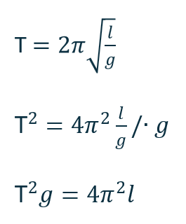
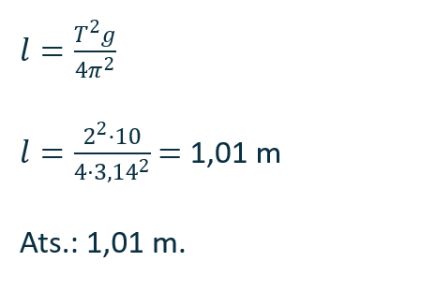
3 uždavinys
3. Per 2 s matematinė svyruoklė susvyruoja vieną kartą. Kokio ilgio yra ši svyruoklė?
Duota: T = 2 s
Rasti: l - ?

Slide 52
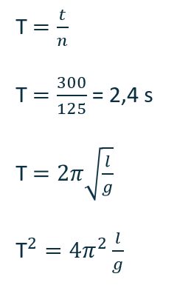
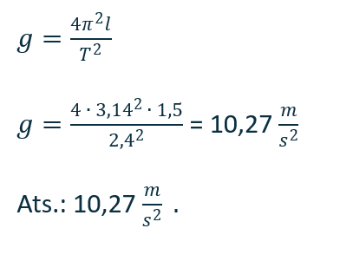
4 uždavinys
4. 150 cm ilgio svyruoklė per 300 s susvyruoja 125 kartus. Raskite laisvojo kritimo pagreitį.
Duota: l = 150 cm = 1,5 m; t = 300 s; n = 125
Rasti: g - ?

Slide 53
Informacijos šaltiniai:
Edita Palaimienė, Ovidijus Kavaliauskas, Alvyda Regina Rimkutė-Šantarienė. Fizika: vadovėlis 10 klasei, 1 dalis. Vilnius: „Baltos lankos“, 2025.
Palmira Pečiuliauskienė. Fizika: vadovėlis 11 klasei, 2 dalis. Vilnius: „Šviesa“, 2005.

